Slide 1
数据结构习题 第 5 章
吉林大学计算机科学与技术学院
谷方明

Slide 2
第5章作业
5-1，5-7，5-12，5-13，5-14，5-15，5-16

Slide 3
5-1
给出下图所示的邻接矩阵和邻接表
A
B
C
D
E

Slide 4
参考答案
1 | 2 | 3 | 4 | 5
1
2
3
4
5
0 | 0 | 1 | 1 | 0
0 | 0 | 1 | 1 | 0
0 | 0 | 0 | 0 | 1
0 | 0 | 0 | 0 | 0
1 | 0 | 0 | 1 | 0
A
B
C
D
E

Slide 5

参考答案：注意头指针数组
A
B
C
D | Λ
E
C
D | Λ
C
D | Λ
E | Λ
A
E | Λ

Slide 6
5-7
用邻接矩阵存储一个包含1000个顶点和1000条边的图，则该图的邻接矩阵中有多少元素？有多少非零元素？该矩阵是否为稀疏矩阵？

Slide 7
参考答案
１）矩阵中元素个数：1000000
２）若图为有向图：非零元素的个数：1000
若图为无向图：非零元素的个数：2000
３）该矩阵是稀疏矩阵

Slide 8
5-12
设计一个算法，检测采用邻接表方法存储、具有n个顶点的有向图中是否存在从顶点v到顶点u的路径，若存在路径，算法给出信息TRUE，否则，给出信息FALSE .

Slide 9
参考答案
算法Path(v,u. flag)
/*判断v到u是否有路.有,flag为TRUE,否则FALSE.vis全局，记录结点访问状态*/
P1[递归出口] IF(v=u) THEN (flag ←TRUE.RETURN.)
P2[依次判断v的邻接顶点是否有到u的路]
vis[v]=1.
p ←Head[v].
WHILE(p<>NULL) DO (
IF(vis[VerAdj(p)]=0) (
  Path(VerAdj(p),u, flag).
  IF(flag=TRUE) THEN RETURN. )
  p ← Link(p). ).
P3[不存在路]
flag=FALSE. ▌

Slide 10
时间复杂度O(n)，空间复杂度O(n)
其它方法
  调用DFS或BFS，检查vis数组，判断是否在一个连通分支。
  Warshall，判断v、u之间是否连通

Slide 11
5-13
设G＝（V,E）是有向图，请给出算法，判断G中是否有回路，并要求算法的复杂性为O（n+e）。

Slide 12
方法一：深度优先搜索
思想：深搜时，每个结点有两个状态，标记是否被访问过（0未访问，1已访问过）。判环时，多引入一个状态，标记结点正在访问中（-1正在访问中）。如果一个结点正在访问中，又遍历到该接点，那个存在环路。这种状况是由于出现了反向边，即后代指向祖先的边。
如果图中有多个连通分支，需要对每个连通分支都判断。

Slide 13
算法Cycle(v.flag)
/*判断以v为起点的连通分支是否有环，若有，flag为TRUE,否则FALSE. vis全局，记录每个点的访问状态*/
C1[标记v正在访问中]
vis[v]=-1.
C2[深度优先遍历]
p ←Head[v].
WHILE(p<>NULL) DO
(
  if(VerAdj(p)=-1) (flag=TRUE.RETURN)
  if(VerAdj(p)=0) ( Cycle(VerAdj(p), flag).
  IF(flag=TRUE) THEN RETURN.)
  p ← Link(p).
)
C3[不存在路]
vis[v]=1. flag=FALSE. ▌

Slide 14
方法二：拓扑排序
void Graph :: TopoOrder( )
{
int top = - 1 ;
for ( int i=0 ; i<n ; i + + )
if ( count[i] = = 0 )
{ count[i] = top ; top = i ; }

Slide 15
for ( int i=0 ; i<n ; i + + )
if ( top = = - 1 ) //检测图中是否有回路
{ cout << " There is a cycle in network ! " << endl ; return ; }
else
{
int j=top ; top=count[top] ;
cout<<j<<endl ; //输出栈顶j
Edge *p = head[j].Adjacent ;
while( p != NULL ) //把j的所有邻接顶点的入度减1
{
int k=p->VerAdj ;
if ( --count[k]= = 0 ) { count[k]=top ; top=k ; }
p=p->link ;
}
}
}

Slide 16
思考
无向图如何判环？

Slide 17
5-14
对于下图所示的非负有向网络，给出Dijkstra算法产生的由源点2到图中其它顶点的最短路径长度以及路径所经历的顶点，并写出生成过程。
50
10
1
2
3
10
15
35
20
30
20
4
5
6
15
3

Slide 18
参考答案
50
10
1
2
3
10
15
35
20
30
20
4
5
6
15
3
S 2 | 1 | 2 | 3 | 4 | 5 | 6
初始化 | ∞ | 0 | ∞ | ∞ | ∞ | ∞
2 | ∞ | 0 | 10 | 15 | ∞ | ∞
2 3 | ∞ | 0 | 10 | 15 | 40 | ∞
2 3 4 | 35 | 0 | 10 | 15 | 30 | ∞
2 3 4 5 | 35 | 0 | 10 | 15 | 30 | ∞
2 3 4 5 1 | 35 | 0 | 10 | 15 | 30 | ∞
2 3 4 5 1 6 | 35 | 0 | 10 | 15 | 30 | ∞

Slide 19
参考答案
50
10
1
2
3
10
15
35
20
30
20
4
5
6
15
3
最短路径 最短路径长度
2→3 10
2→4 15
2→4→5 30
2→4→1 35
2→6 ∞
 | 1 | 2 | 3 | 4 | 5 | 6
dis | 35 | 0 | 10 | 15 | 30 | ∞
path | 4 | -1 | 2 | 2 | 4 | -1
s | 1 | 1 | 1 | 1 | 1 | 0

Slide 20
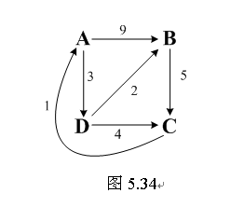
5-15
试求出下图中所有顶点之间的最短路径

Slide 21
参考答案
A
(
-
1)
A
(0)
A
(1)
A
(2)
A
(3)
0
1
2
3
0
1
2
3
0
1
2
3
0
1
2
3
0
1
2
3
0
0
9
∞
3
0
9
∞
3
0
9
1
4
3
0
9
1
4
3
0
5
7
3
1
∞
0
5
∞
∞
0
5
∞
∞
0
5
∞
6
0
5
9
6
0
5
9
2
1
∞
0
∞
1
1
0
0
4
1
10
0
4
1
10
0
4
1
6
0
4
3
∞
2
4
0
∞
2
4
0
∞
2
4
0
5
2
4
0
5
2
4
0
Path
(
-
1)
Path
(0)
Path
(1)
Path
(2)
Path
(3)
0
1
2
3
0
1
2
3
0
1
2
3
0
1
2
3
0
1
2
3
0
-
1
0
-
1
0
-1
0
-1
0
-1
0
1
0
-1
0
1
0
-1
3
3
0
1
-
1
-
1
1
-
1
-1
-1
1
-1
0
-1
1
-1
2
-1
1
0
2
-1
1
0
2
2
-
1
-
1
-
1
2
0
-1
0
2
0
-1
0
2
0
-1
0
2
3
-1
0
3
-
1
3
3
-
1
-1
3
3
-1
0
3
3
-1
2
3
3
-1
2
3
3
-1

Slide 22
A:B 5 A->D->B
A:C 7 A->D->C
A:D 3 A->D
B:A 6 B->C->A
B:C 5 B->C
B:D 9 B->C->A->D
C:A 1 C->A
C:B 6 C->A->D->B
C:D 4 C->A->D
D:A 5 D->C->A
D:B 2 D->B
D:C 4 D->C

Slide 23
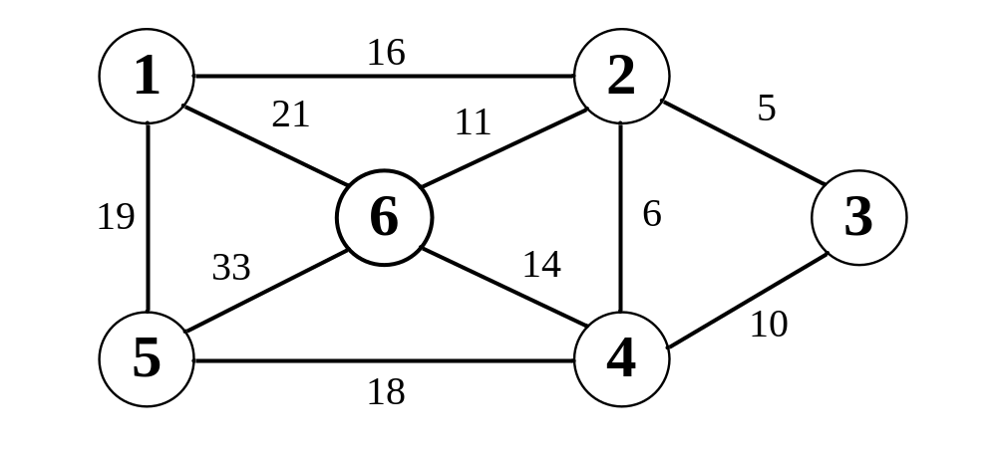
5-16
对于图5.39所示的无向网络，利用普里姆和克鲁斯卡尔算法，分别求出其最小支撑树，并写出生成过程

Slide 24
分析
  PRIM算法
  KRUSKAL

Slide 25
prim算法
16
16
16
1
2
1
2
1
2
5
5
6
3
3
4
16
1
2
16
5
1
2
11
5
6
11
3
6
6
3
4
6
18
5
4

Slide 26
Kruskal算法
1
2
5
1
2
5
6
3
6
6
3
5
4
5
4
1
2
16
16
11
1
2
1
2
5
11
5
11
5
6
6
3
6
6
3
6
6
3
5
4
5
4
18
5
4

Slide 27
5-19
自由树（即无环连通图）T=(V, E)的直径是树中所有顶点之间最短路径的最大值，试设计一个算法求T的直径，并分析算法的时间复杂度。
【分级提示】
  （1）可用邻接表作为存储结构；
  （2）引入一个辅助数组保存各顶点的度；
  （3）执行删除过程；
  （4）并修正各个顶点的度。

Slide 28
分析
自由树：没有确定根，即无根树
无向还是有向：无向
Floyd或Dijkstra
  O(n³⁾
n遍BFS
  O(n*(n+e))
特殊性质
  O(n+e)：从任意顶点v0开始找到最远点v1，再从v1找到最远点v2，v1到v2就是所求最长路径

Slide 29
参考答案
算法Diameter(Head,n)
/*求无向连通无环图的直径*/
D1 [找离v0最远的叶子结点v1]
FOR i ←1 TO n DO vis[i] ← 0
CREATQ(q). q ⇐(1,0).
WHILE(NOT QEmpty(q)) DO(
(v,d) ⇐ q.
p ←adjacent(Head[v]).
WHILE(p<>NULL) DO
IF(vis[VerAdj(p)]=0) THEN q ⇐(VerAdj(p),d+1).
)

Slide 30
D2 [找离v1最远的叶子结点v2]
FOR j ←1 TO n DO (vis[i] ←0. f[i] ←0.).
CREATQ(q). q ⇐(v,0). f[i] ←v.
WHILE(NOT QEmpty(q)) DO(
(u,d) ⇐ q.
p ←adjacent(Head[v]).
WHILE(p<>NULL) DO
IF(vis[VerAdj(p)]=0) THEN
(q ⇐(VerAdj(p),d+1). f[VerAdj(p)] ←u.)
)

Slide 31
D3[输出v2到v1的最长路径]
j ←u.
WHILE(f[j]<>j) DO (PRINT(j). j ←f(j)).
PRINT(j).▌

Slide 32
上机题：无根树
设计算法判断一个无向图G是否为树。若是，输出“Yes！”；否则输出“No！”。
输入格式：
第1行是空格分隔的两个整数n和m，分别表示无向图的顶点数和边数，n<=10000,m<=100000。
第2到n+1行，每行两个整数a和b，表示顶点a和b之间有一条边，1 < = a,b <=n 。
键盘输入，不必检查输入错误，输入确保正确。
输出格式：
屏幕上显示一行，“yes！”或 “no！”.行末有回车。

Slide 33
样例1 | 样例2
输入： 4 3 1 2 2 3 3 1 输出： No！ | 输入： 2 1 1 2 输出： Yes！

Slide 34
n-1条边
连通
无环
最简单的做法：n-1条边的连通图
连通怎么判断？
没有孤立点是否一定连通？

